Slide 2
পরিচিতি
মোঃ রউফ মিয়া
জ্যেষ্ঠ প্রভাষক (অর্থনীতি)
চাতলপাড় ডিগ্রি কলেজ
নাসিরনগর, ব্রাহ্মণবাড়িয়া
শ্রেণিঃএকাদশ
বিষয়ঃ অর্থনীতি
অধ্যায়ঃ প্রথম
পাঠঃ উৎপাদন সম্ভাবনা রেখা

Slide 3
চিত্রগুলো দেখ
৫০ একক Y দ্রব্য
৪০ একক Y দ্রব্য
২০একক
X দ্রব্য
৩০ একক
Y দ্রব্য
৩০ একক
X দ্রব্য
২০ একক
Y দ্রব্য
৪০ একক
X দ্রব্য
৫০ একক X দ্রব্য
একখন্ড জমিতে ৫ বছরে X দ্রব্য এবং Y দ্রব্য উৎপাদনের বিভিন্ন পরিমাণ দেখাচ্ছে।

Slide 4
উৎপাদন সম্ভাবনা রেখা অংকন ও তার তাৎপর্য
পাঠ শিরোনাম

Slide 5
শিখনফল
উৎপাদন সম্ভাবনা রেখা কি বলতে পারবে;
উৎপাদন সম্ভবনা রেখা অংকন করতে পারবে;
উৎপাদন সম্ভাবনা রেখার তাৎপর্য ব্যাখ্যা করতে পারবে।

Slide 6
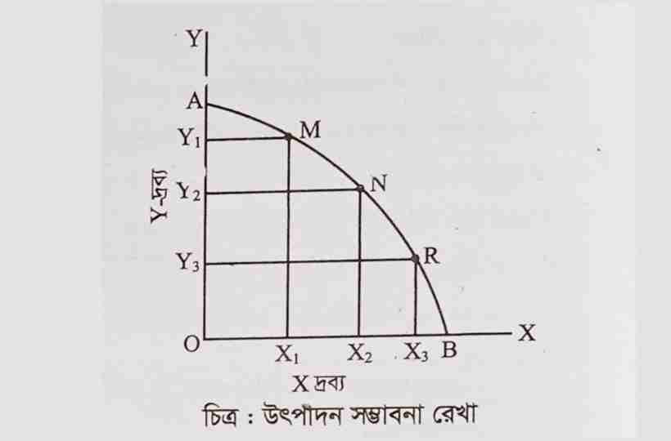
উৎপাদন সম্ভবনা রেখা
যে রেখার বিভিন্ন বিন্দুতে নির্দিষ্ট পরিমাণ সম্পদ ও বিদ্যমান প্রযুক্তিসাপেক্ষে দুটি উৎপন্ন দ্রব্যের বিভিন্ন সংমিশ্রণ প্রকাশ করা হয়, তাকে উৎপাদন সম্ভাবনা রেখা বলে। এ রেখার সাহায্যে সীমিত সম্পদ দ্বারা কীভাবে দুটি দ্রব্যের বিভিন্ন সমন্বয় উৎপাদন ক্রা যায় তা দেখানো হয়।
অর্থনীতিবিদ Paul A. Samuelson-এর মতে, “স্থির প্রযুক্তিগত জ্ঞান ও প্রাপ্তব্য উপাদানের সাহায্যে অর্থনীতিতে অর্জিত সর্বোচ্চ উৎপাদনের পরিমাণসমূহ উৎপাদন সম্ভাবনা রেখা নির্দেশ করে।”
চিত্রে AB একটি উৎপাদন সম্ভাবনা রেখা। তাতে বিদ্যমান সম্পদ ও চলতি প্রযুক্তি সাপেক্ষে দুটি দ্রব্য X ও Y এর সম্ভাব্য বিভিন্ন সংমিশ্রণ নির্দেশ করা হয়।

Slide 7
উৎপাদন সম্ভাবনা রেখা অঙ্কন
কোনো অর্থনীতিতে বিদ্যমান সম্পদ ও চলতি প্রযুক্তি সাপেক্ষে দুটি দ্রব্যের বিভিন্ন সংমিশ্রণ নির্দেশক বিন্দুর সঞ্চারপথ নিয়ে উৎপাদন সম্ভাবনা রেখা অঙ্কন করা যায়।ধরি, প্রথমটি X দ্রব্য এবং দ্বিতীয়টি Y দ্রব্য উৎপাদন করা হবে
উৎপাদন সম্ভাবনা সূচি
সংমিশ্রণ | X দ্রব্য | Y দ্রব্য
A | ০ একক | ৫০ একক
L | ২০ একক | ৪০ একক
M | ৩০ একক | ৩০ একক
N | ৪০ একক | ২০ একক
B | ৫০ একক | ০ একক
সূচিতে দেখা যায়, A সংমিশ্রণে শুধু Y দ্রব্য ৫০ একক এবং B সংমিশ্রণে শুধু X দ্রব্য ৫০ একক উৎপাদন করা যায়। L সংমিশ্রণে X দ্রব্য ২০ একক এবং Y দ্রব্য ৪০ একক, M সংমিশ্রণে X দ্রব্য ৩০ একক এবং Y দ্রব্য ৩০ একক, N সংমিশ্রণে X দ্রব্য ৪০ একক এবং Y দ্রব্য ২০ একক উৎপাদন করা যায়।

Slide 8
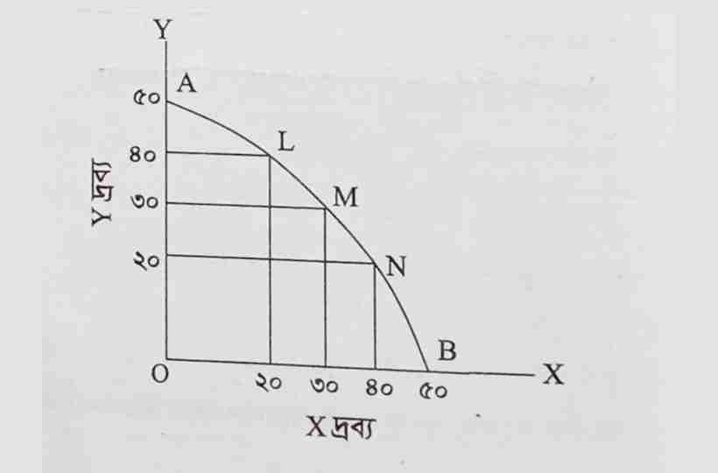
উৎপাদন সম্ভাবনা রেখার চিত্র
চিত্রে OX অক্ষে X দ্রব্য এবং OY অক্ষে Y দ্রব্য নির্দেশ করে। একটি নির্দিষ্ট পরিমাণ সম্পদ ও বিদ্যমান প্রযুক্তির অধীনে X দ্রব্য এবং Y দ্রব্যের বিভিন্ন সংমিশ্রণ রেখাচিত্রে দেখানো হয়েছে। AB একটি উৎপাদন সম্ভাবনা রেখা। এখানে A বিন্দুতে X দ্রব্যের উৎপাদন শূন্য (০) এবং Y দ্রব্যের উৎপাদন ৫০ একক নির্দেশ করে। L বিন্দুতে X দ্রব্যের উৎপাদন বৃদ্ধি করে ২০ একক হলে Y দ্রব্যের উৎপাদন হ্রাস পেয়ে ৪০ একক হবে।M বিন্দুতে X দ্রব্যের উৎপাদন ৩০ একক পরিমাণ হলে Y দ্রব্যের উৎপাদন আরও হ্রাস পেয়ে ৩০ একক হবে। N বিন্দুতে X দ্রব্যের উৎপাদন ৪০ একক পরিমাণ করতে হলে Y দ্রব্যের উৎপাদন ২০ এককে নেমে আসবে। B বিন্দুতে X দ্রব্যের উৎপাদন ৫০ একক হলে Y দ্রব্যের উৎপাদন শূন্য (০) হবে। এখন সমন্বয় বিন্দুসমূহ A, I., M, N, B যোগ করে যে রেখা পাওয়া যায় তাই উৎপাদন সম্ভাবনা রেখা। অর্থাৎ AB একটি উৎপাদন সম্ভাবনা রেখা।

Slide 9
উৎপাদন সম্ভাবনা রেখার তাৎপর্য
১। উৎপাদন সম্ভাবনা রেখাকে সীমানা রেখা বলা হয়। কারণ এ রেখার ভিতরে যেকোন বিন্দুতে অর্জনযোগ্যতা এবং বাহিরের যেকোন বিন্দুতে অ-অর্জনযোগ্যতা নির্দেশ করে।
২। উৎপাদন সম্ভাবনা রেখা দ্বারা সম্পদ ব্যবহারের দক্ষতা প্রকাশ পায়। চিত্রে উৎপাদন সম্ভাবনা রেখার অভ্যন্তরে সম্পদের অদক্ষ ব্যবহার নির্দেশ করে। কেবলমাত্র উৎপাদন রেখার উপরিস্থিত যেকোন বিন্দুতে সম্পদের দক্ষ ব্যবহার নির্দেশ করে।
৩। উৎপাদন সম্বাবনা রেখার সাহায্যে একটি দেশের পূর্ণ নিয়োগ, অপূর্ণ নিয়োগ এবং নিয়োগহীনতা ব্যাখ্যা করা যায়।
৪। উৎপাদন সম্ভাবনা রেখার মাধ্যমে বিভিন্ন দেশর অর্থনীতির তুলনামূলক নিশ্লেষণ করা যায়।
৫। উৎপাদন সম্ভাবনা রেখার সাহায্যে সুযোগ ব্যয়ের ধারণাটি ব্যাখ্যা করা যায় ।

Slide 10
মূল্যায়ন
১। উৎপাদন সম্ভাবনা রেখার সংজ্ঞা বল।
২।উৎপাদন সম্ভাবনা রেখার আকৃতি কেমন?

Slide 11
বাড়ির কাজ
একটি কাল্পনিক উৎপাদন সম্ভাবনা সূচি থেকে একটি উৎপাদন সম্ভাবনা রেখা অংকন কর।

Slide 12
ধন্যবাদ

